Slide 1
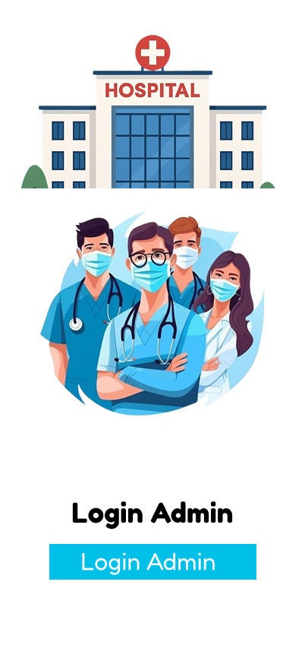



ANALISIS DAN
PERANCANGAN SISTEM
Disusun Oleh Kelompok 5 (Lima)

Slide 2

ANGGOTA KELOMPOK
KETUA KELOMPOK
Asep Ramdani
Saefi Hilman
M.sirri sakti
20240050085
20240050059
20240050070
Gustavo Gilbert w
M.Iyang
20240050087
20240050033

Slide 3


PENDAHULUAN
Tujuan Penulisan Dokumen
  Dokumen ini dibuat untuk menjelaskan proses analisis dan perancangan sistem pelayanan rumah sakit SISRG
  Sistem difokuskan pada pendaftaran pasien berbasis mobile
  Tujuan akhirnya adalah menjadi acuan pengembangan aplikasi agar sesuai kebutuhan pengguna dan rumah sakit

Slide 4
LINGKUP MASALAH
Masalah yang dihadapi rumah sakit
  Pendaftaran masih manual
  Antrian panjang
  Data pasien tidak terpusat
  Sulit mencari data pasien lama
  Pasien tidak bisa memilih poli & jadwal sendiri

Slide 5
LINGKUP MASALAH
Solusi yang ditawarkan sistem
  Pendaftaran online
  Pemilihan poli & jadwal dokter
  Nomor antrian otomatis
  Data tersimpan di database

Slide 6
DEFINISI DAN ISTILAH
  lSPMP → Dokumen manajemen proyek
  SRS → Dokumen kebutuhan sistem
  SDD → Dokumen desain sistem

Slide 7
IKHTISAR DOKUMEN
  Bab I → Pendahuluan
  Bab II → Perancangan global
  Bab III → Perancangan rinci
  Bab selanjutnya → Modul, UML, dan pengujian

Slide 8
DESKRIPSI PERANCANGAN GLOBAL
Rancangan Lingkungan Implementasi
Rancangan Kebutuhan
  OS & Tools: Draw.io, Visual Paradigm, Figma, Word
  Penyimpanan: laptop & HP tim

Slide 9
TOOLS YANG DIGUNAKAN
  Laptop sebagai alat utama Digunakan untuk desain, pemodelan, dan dokumentasi
  Smartphone Digunakan Untuk Dokumentasi Dan Pemodelan

Slide 10

DESKRIPSI DATA
Tabel Pasien
01
  Menyimpan identitas pasien
  Digunakan untuk login & pendaftaran
Tabel Admin
02
  Menyimpan data admin rumah sakit
  Digunakan untuk validasi & pengelolaan sistem

Slide 11
Universitas
Borcelle
DESKRIPSI DATA
Tabel Poli
01
  Menyimpan daftar poli layanan
Tabel Dokter
02
  Menyimpan data dokter & spesialis

Slide 12
Universitas
Borcelle
DESKRIPSI DATA
Tabel Jadwal Dokter
01
  Menyimpan jadwal praktik dokter
Tabel Pendaftaran
02
  Menyimpan data pasien yang mendaftar
  Relasi ke pasien, poli, dokter, jadwal

Slide 13
Universitas
Borcelle
DESKRIPSI DATA
Tabel Antrian
01
  Menyimpan nomor dan status antrian
02

Slide 14
DESKRIPSI MODUL
  Modul Login
  Modul Pendaftaran
  Modul Poli
  Modul Dokter
  Modul Antrian
  Modul Admin
02

Slide 15
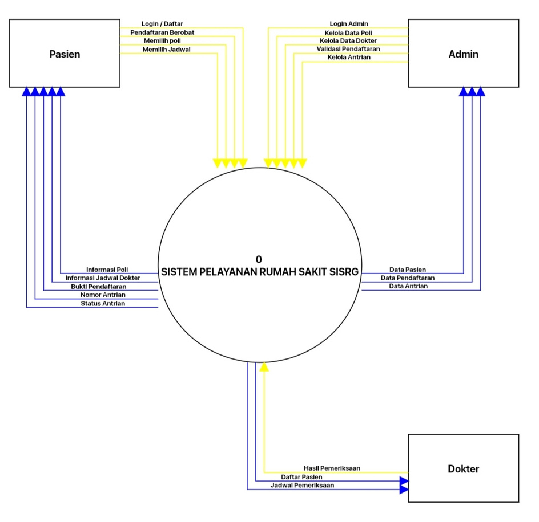
DESKRIPSI PERANCANGAN RINCI
Diagram Konteks
  Diagram Konteks adalah diagram level tertinggi pada DFD yang menggambarkan sistem sebagai satu proses tunggal dan menunjukkan hubungan sistem dengan entitas luar.

Slide 16
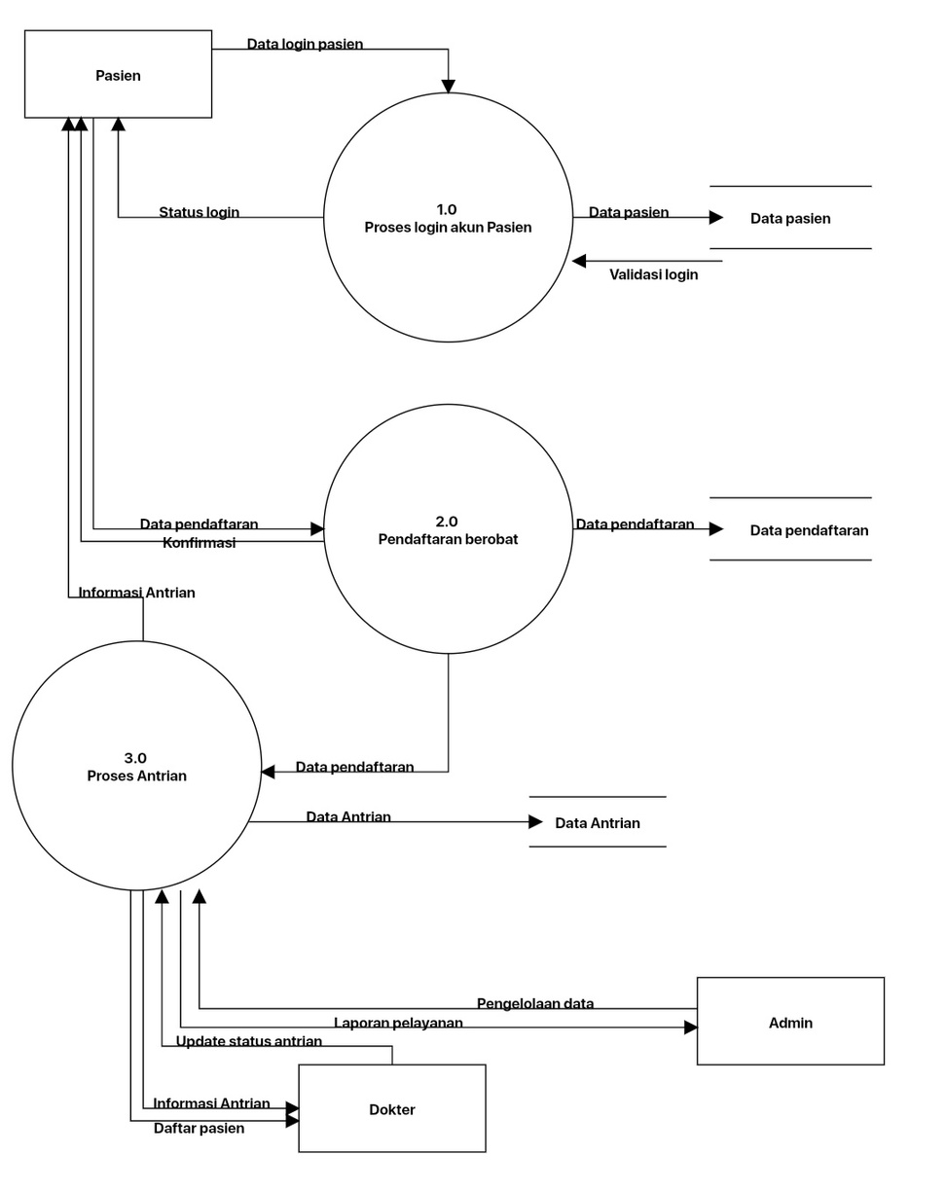
DESKRIPSI PERANCANGAN RINCI
DFD Level 0
  DFD Level 0 adalah diagram yang menguraikan sistem menjadi beberapa proses utama, tetapi masih dalam bentuk gambaran global

Slide 17
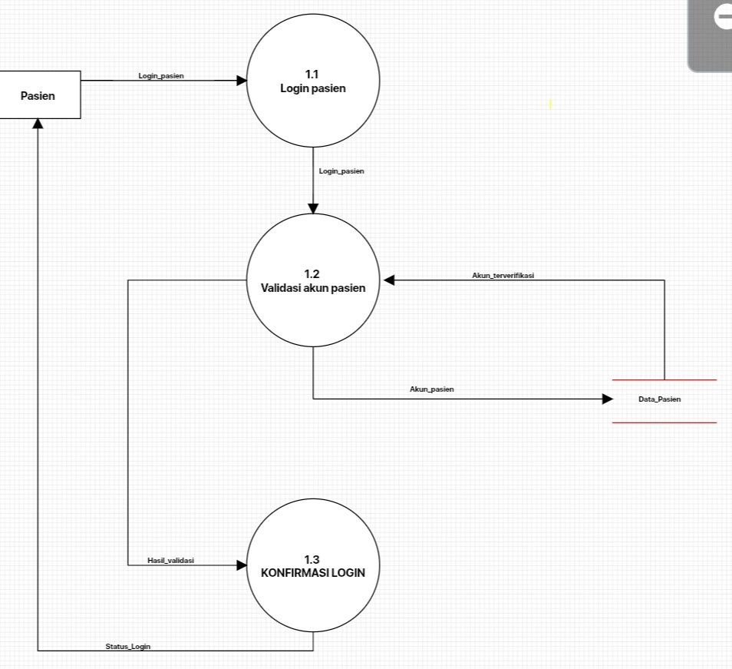
DESKRIPSI PERANCANGAN RINCI
DFD Level 1 (rinci 1.0)
  Diagram Level 1 Rinci 1.0 adalah diagram yang menjelaskan secara detail proses login dan pembuatan akun pasien pada sistem pelayanan rumah sakit SISRG. Diagram ini menunjukkan bagaimana data login atau data registrasi dikirim oleh pasien, divalidasi oleh sistem, kemudian disimpan atau diambil dari data pasien.

Slide 18
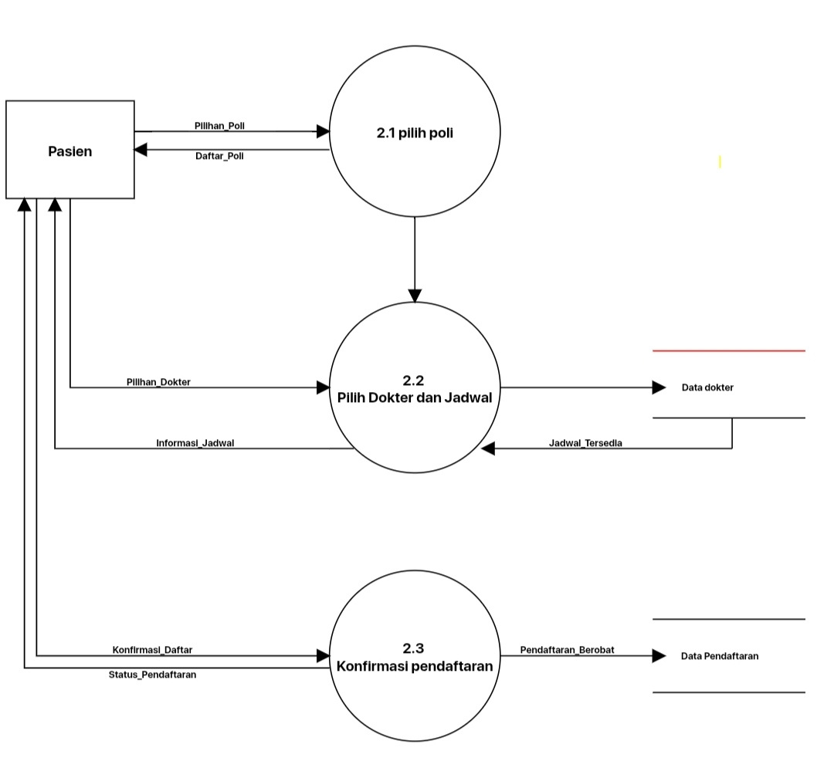
DESKRIPSI PERANCANGAN RINCI
DFD Level 1 (rinci 2.0)
  Diagram Level 1 Rinci 2.0 adalah diagram yang menggambarkan proses pendaftaran berobat pasien secara rinci, mulai dari pemilihan poli, dokter, dan jadwal hingga data pendaftaran disimpan dan dikirim ke admin untuk diverifikasi.

Slide 19
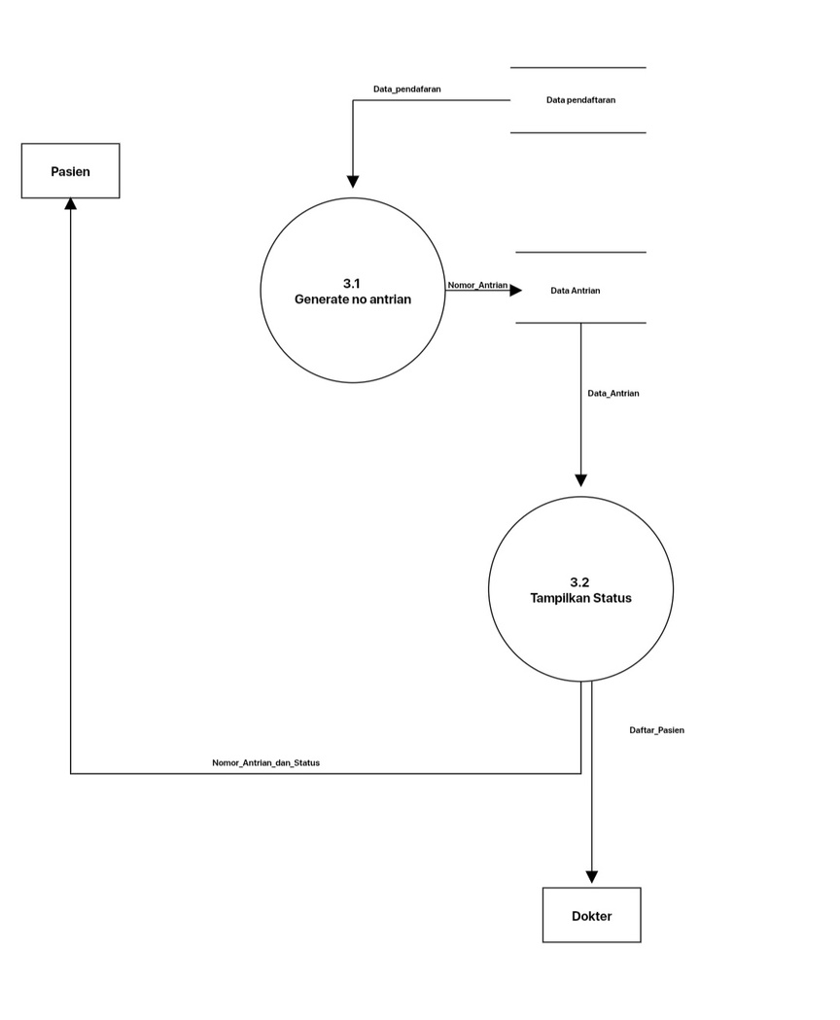
DESKRIPSI PERANCANGAN RINCI
DFD Level 1 (rinci 3.0)
  Diagram Level 1 Rinci 3.0 adalah diagram yang menjelaskan proses pengelolaan antrian pasien secara detail, mulai dari pembuatan nomor antrian, penyimpanan data antrian, hingga perubahan status antrian oleh admin.

Slide 20
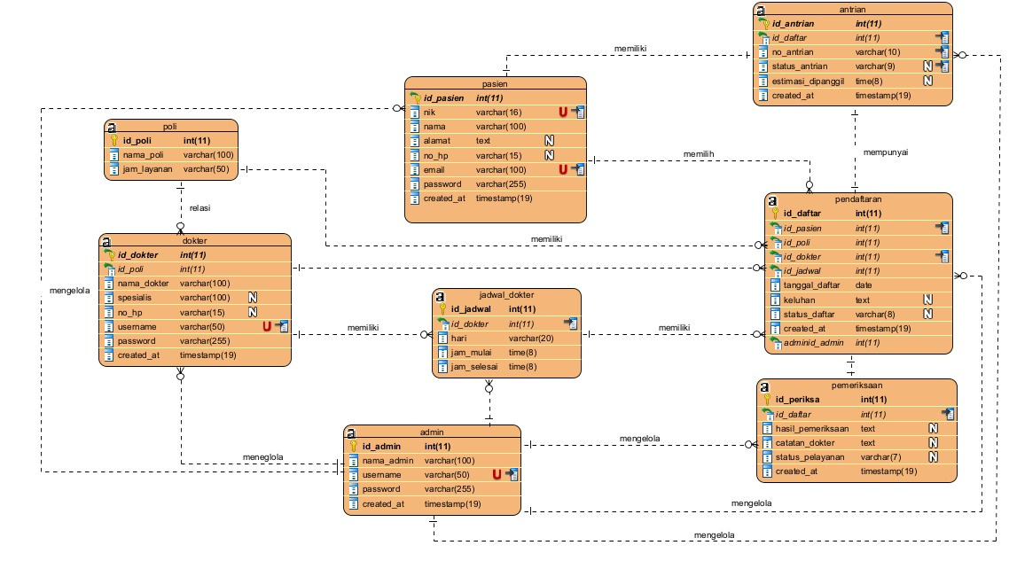
LOGIKA STRUKTUR DATA
  Penjelasan ulang tabel dalam bentuk logis
  Menjadi dasar ERD & database
02

Slide 21
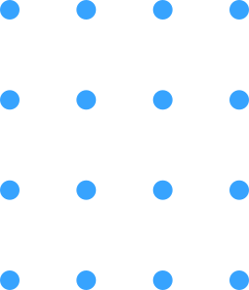

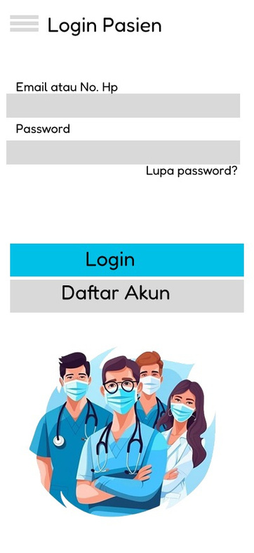
MODUL SISTEM
Modul Login Pasien
  Input email/HP
  Input password
  Validasi login
  Lupa password
  Registrasi akun

Slide 22
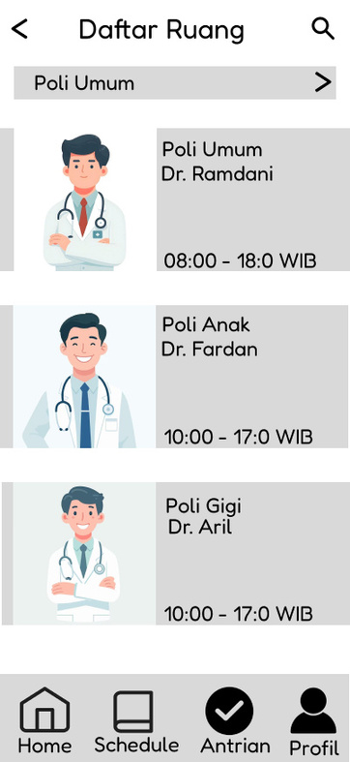
MODUL SISTEM
Modul Pendaftaran
  Menampilkan data poli & dokter
  Menentukan tanggal berobat
  Mengirim data ke sistem

Slide 23
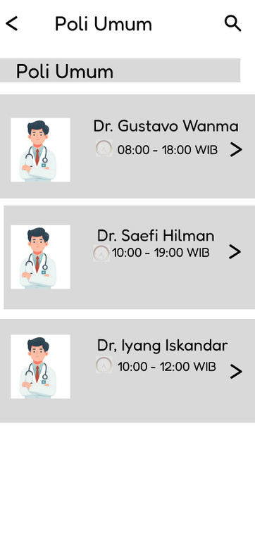
MODUL SISTEM
Modul Poli
  Melihat daftar poli
  Melihat detail poli

Slide 24
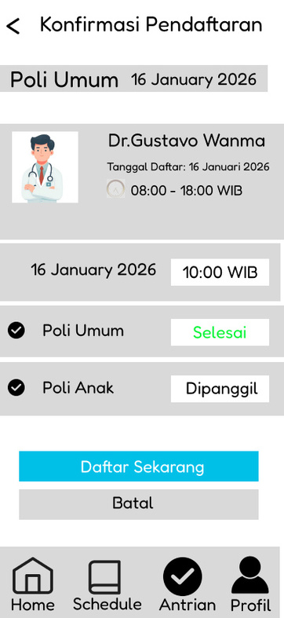
MODUL SISTEM
Modul Konfirmasi Pendaftaran
  Menampilkan ringkasan pendaftaran
  Konfirmasi atau batal
  Menyimpan pendaftaran final

Slide 25
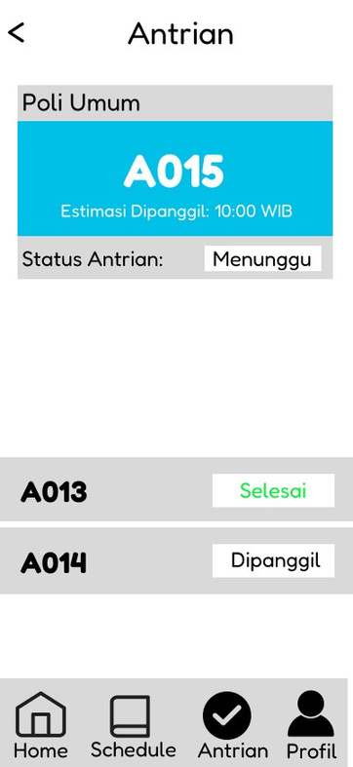
MODUL SISTEM
Modul Antrian
  Menampilkan nomor antrian
  Status antrian (menunggu/dipanggil/selesai)
  Update real-time

Slide 26

MODUL SISTEM
modul admin
  Login admin
  Dashboard admin

Slide 27
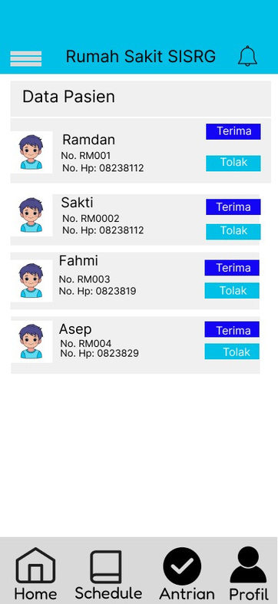
MODUL SISTEM
Modul Data Pasien
  Lihat data pasien
  Terima / tolak pendaftaran

Slide 28
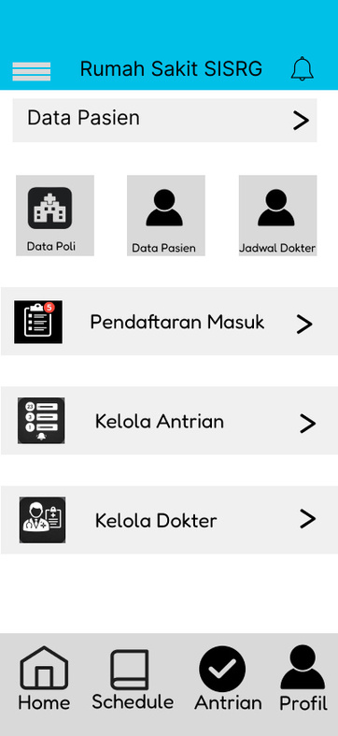
MODUL SISTEM
Modul Dashboard Admin
  Kelola poli
  Kelola pasien
  Kelola dokter
  Kelola antrian

Slide 29
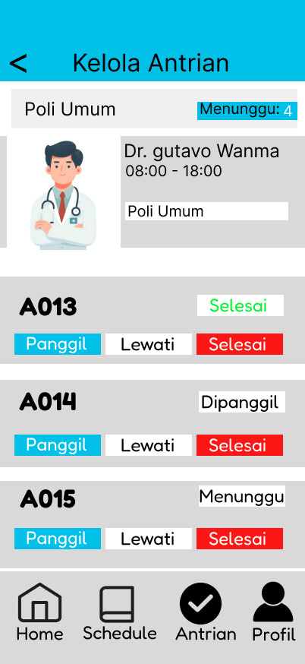
MODUL SISTEM
Modul Kelola Antrian
  Menampilkan nomor antrian
  Status antrian (menunggu/dipanggil/selesai)
  Update real-time

Slide 30


UML
(UNIFIED MODELING LANGUAGE)
UML adalah bahasa standar untuk memodelkan sistem dalam bentuk diagram agar mudah dipahami oleh pengembang, analis, dan pengguna

Slide 31
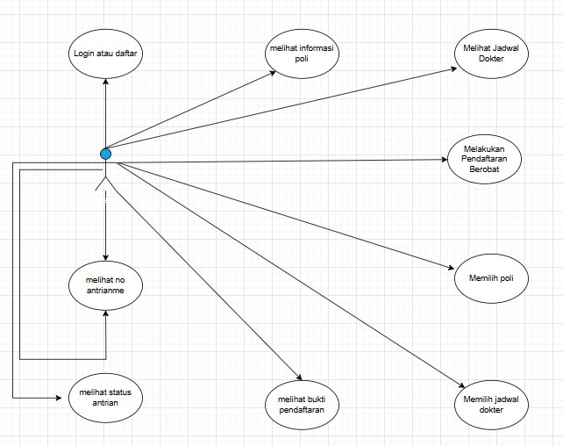
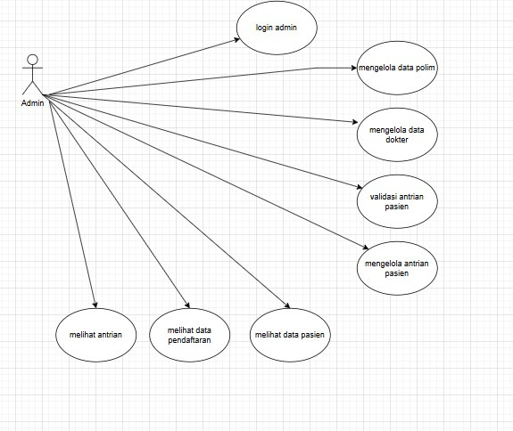
USE CASE DIAGRAM
Use Case Diagram adalah diagram UML yang menggambarkan interaksi antara pengguna (aktor) dengan sistem

Slide 32
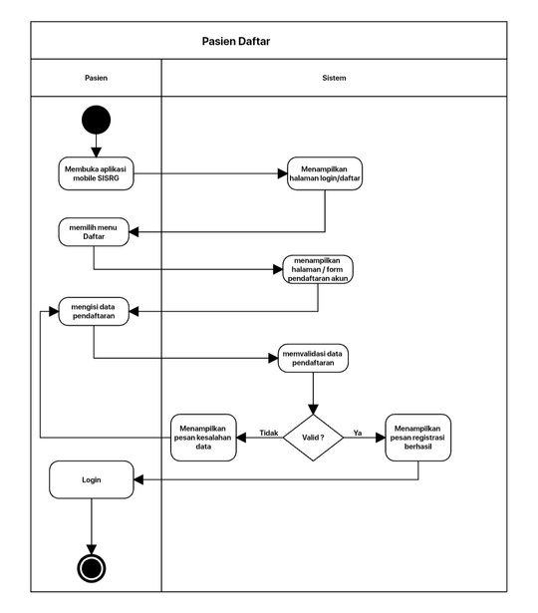
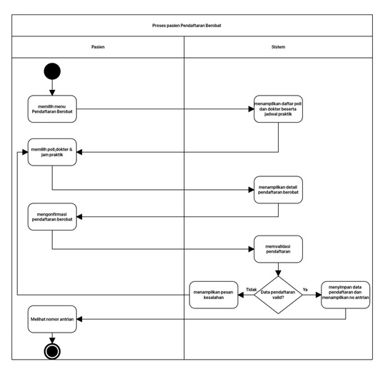
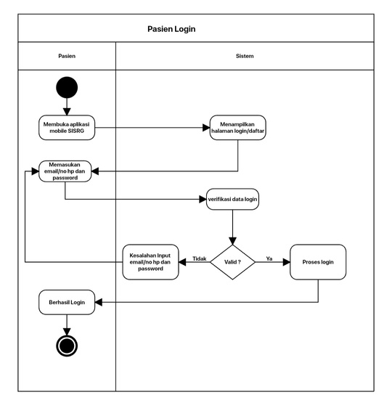
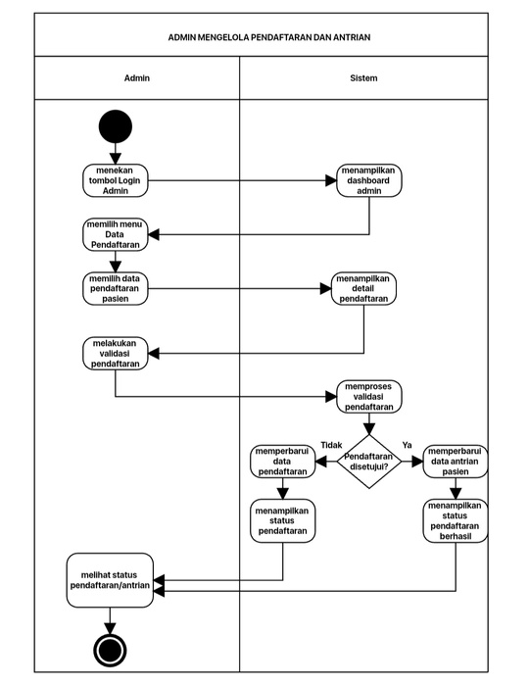
ACTIVITY DIAGRAM
Activity Diagram adalah diagram UML yang menggambarkan alur aktivitas atau workflow dari suatu proses.

Slide 33
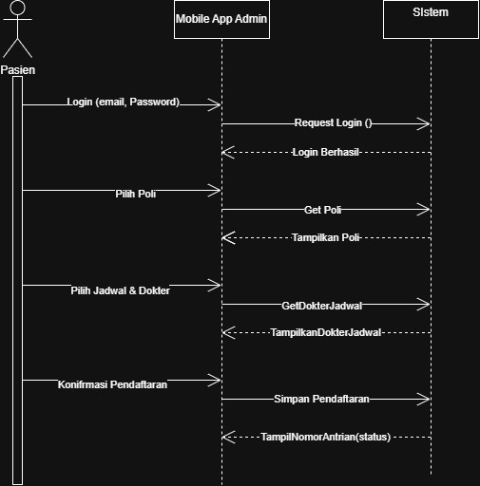
SEQUENCE DIAGRAM
Sequence Diagram adalah diagram UML yang menunjukkan urutan komunikasi antar objek berdasarkan waktu

Slide 34
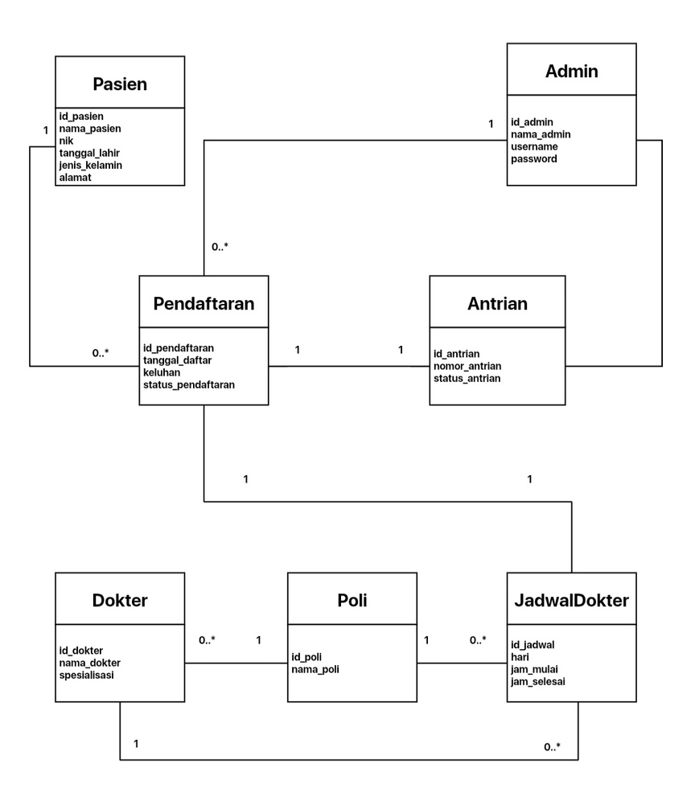
CLASS DIAGRAM
Class Diagram adalah diagram UML yang menggambarkan struktur data dan hubungan antar kelas dalam suatu sistem.

Slide 35

SOFTWARE TESTING DOCUMENT (STD)
Tujuan Pengujian
  Memastikan sistem berjalan sesuai kebutuhan
  Menguji fungsi utama pasien & admin

Slide 36
SOFTWARE TESTING DOCUMENT (STD)
Lingkungan Pengujian
  Android & Windows
  Figma & Word

Slide 37
SOFTWARE TESTING DOCUMENT (STD)
JENIS PENGUJIAN
  UI Testing
  Functional Testing
  Checklist & review

Slide 38
KESIMPULAN
“Berdasarkan hasil analisis dan perancangan yang telah dilakukan, sistem pelayanan rumah sakit SISRG berbasis mobile dirancang untuk mempermudah proses pendaftaran dan pengelolaan antrian pasien. Dengan adanya sistem ini, pasien tidak perlu lagi mendaftar secara manual, sementara admin dapat mengelola data secara terpusat. Penggunaan DFD dan UML membantu memastikan sistem dirancang secara terstruktur dan sesuai kebutuhan rumah sakit.”

Slide 39

TERIMAKASIH
Mohon Maaf Bila Ada Kesalahan dan penulisan Kata

